Slide 1
MÍČOVÉ HRY Florbal, materiálové vybavení
Předmět: Tělesná výchova
Ročník: 7.ročník
Klíčová slova: florbal, florbalové hole, čepel, míček, brankář, hrací plocha
Jméno autora: Mgr.Ciboch Michal
Škola: ZŠ Dobříš, Komenského nám.35, 263 01
Inovace školy – Dobříš, EUpenizeskolam.cz

Slide 2
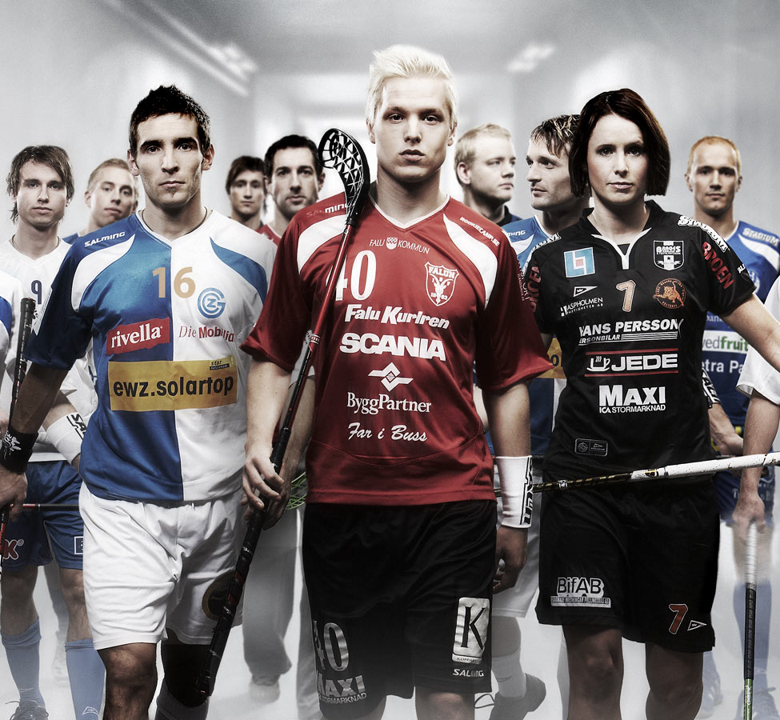
FLORBAL
Přehled materiálového vybavení

Slide 3
OBSAH PREZENTACE
FLORBALKY
ČEPELE
MÍČEK
BOTY
ŠTULPNY
DRES
BRÝLE
POTÍTKA
BRANKÁŘ
MASKA
DRES
KALHOTY
BOTY
RUKAVICE
BRANKOVIŠTĚ

Slide 4
FLORBALOVÉ HOLE
Dělíme podle:
Zahnutí – levá/pravá – při obouručním úchopu ruka více dole
Tvrdosti – tvrdé/měkké – dle váhy hráče a úrovně hry
Hmotnost hráče / Tvrdost hole – orientačně, volba hole ovlivňuje také úroveň a charakter hráče
0-50kg / 32-36mm
50-60kg / 30-32mm
60-75kg / 27-30mm
75-90kg / 25-27mm
Nad 90kg / 23-25mm
Obránce (dospělí) / 23-27mm
Útočník (dospělí) / 27-30mm

Slide 5
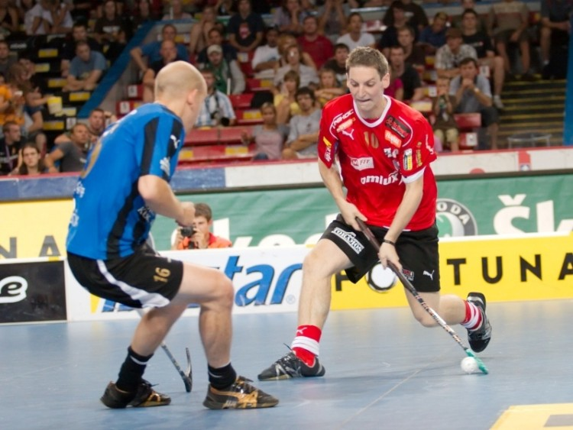
DÉLKA FLORBALKY
Jednoduché pravidlo říká, že florbalová hůl opřená špičkou čepele svisle o zem by Vám měla být cca. k pupíku.
Níže doporučené délky holí jsou orientační a záleží samozřejmě také na subjektivním pocitu každého hráče. Faktem však zůstává, že kratší hůl umožňuje lepší kontrolu míčku, jeho trefení ze vzduchu, ovládaní u mantinelu apod. Techničtější hráči a zejména tedy útočníci ocení spíše krátší hůl, delší hůl je naopak vhodná pro časté střelce a obránce.
Správná délka florbalové hole
Výška hráčeDélka hole
110-120cm60cm
120-140cm70cm, 75cm 140-150cm80cm
150-160cm85cm, 87cm
160-175cm91cm, 92cm
175-190cm95cm, 96cm
190cm a více 99cm, 100cm, 101cm, 102, 104cm

Slide 6
ČEPELE
Čepel bývá u holí namontována již samotným výrobcem, pokud hráči nevyhovuje, je potřeba dokoupit novou zvolenou čepel a tu původní přemontovat. Základní klasifikace rozděluje čepele na měkké, středně tvrdé a tvrdé. Dále dělíme čepele podle typu zahnutí, tvaru, barvy, velikosti a v neposlední řadě podle výrobce resp. značky.
Tvrdá čepel: náročnější zpracování přihrávek a kontrolu míčku – razantnější střela
Měkká čepel: jednodušší zpracování míčku – méně razantní střela
Středně tvrdá čepel: nejužívanější pro svou univerzálnost – kontrola míčku, zpracování míčku, střela
ZAHNUTÍ ČEPELE
Další vlastností čepele ovlivňující vedení míčku, kontrolu a střelu je velikost zahnutí. Čím více je čepel zahnutá – větší “hák“, tím lépe se hráči daří zvedat míček z hrací plochy, nevýhodou hodně zahnutých čepelí je nechtěné zvedání míčku při nahrávce po zemi (nejčastější) a střelbě po zemi.
TYPY ČEPELÍ
Kromě výše popsaného základního členění čepelí podle jejich tvrdosti, dále čepele dělíme a to podle jejich tvaru, který specifikuje herní vlastnosti resp. herní styl, pro který je daná čepel určena.
1) Rovná – horší kontrola nad míčkem
2) Standardně zahnutá – univerzální, nejužívanější
3) Speciálně zahnutá – freestyle, častější problém se střelbou

Slide 7
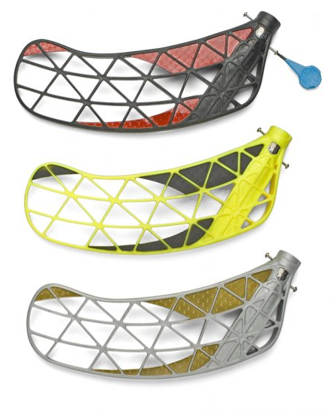
ČEPELE
TVAROVÁNÍ ČEPELE
Většina hráčů, kteří se florbalu věnují delší dobu, si čepel hole natvarovávají přesně podle svých individuálních požadavků. Natvarování se provádí nahříváním čepele pomocí horkovzdušné pistole nebo v horké vodě. V momentě, kdy materiál změkne, provede uživatel vlastnoručně uzpůsobení čepele přesně podle svých představ. Ztrátou teploty čepel opět ztvrdne a zůstává v nově zvolené poloze. Tento proces lze provádět opakovaně, ovšem musíme si uvědomit, že opětovným natvarováváním přichází čepel o původní vlastnosti a může měknout.
VÝMĚNA ČEPELE
Florbalová čepel bývá k holi (shaftu) přimontovaná pomocí speciálních šroubků a rovněž zatavením materiálu čepele přímo do hole. Proto je při demontáži čepele třeba nejen odšroubovat jednotlivé šroubky, ale také s využitím horkovzdušné pistole nebo vroucí vody způsobit naměknutí materiálu a čepel mechanickým pohybem odstranit. Při výměně čepele je třeba brát zřetel na to, že zvláště některé neznačkové čepele nemají umístěny otvory na šroubky na stejném místě jako hole značkové. V tomto případě je nejvhodnějším řešením instalovat čepel na hůl (shaft) stejné značky resp. výrobce.

Slide 8
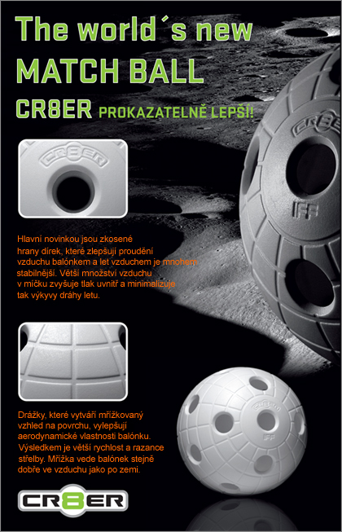
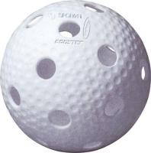
MÍČEK
Florbalové míčky jsou odlišeny materiálem, tvarem a cenou
Pro registrované soutěže se používají míčky s certifikací IFF
Příklady certifikovaných míčků:
Florbalový míček UNIHOC Booster je zkonstruován na základě nejnovějších poznatků z oblastí aerodynamiky. Speciální technologie nepravidelně vytvarovaných jamek na povrchu míčku snižuje odpor vzduchu, čímž zjednodušuje kontrolu a pohyb míčku po hrací ploše.

Slide 9
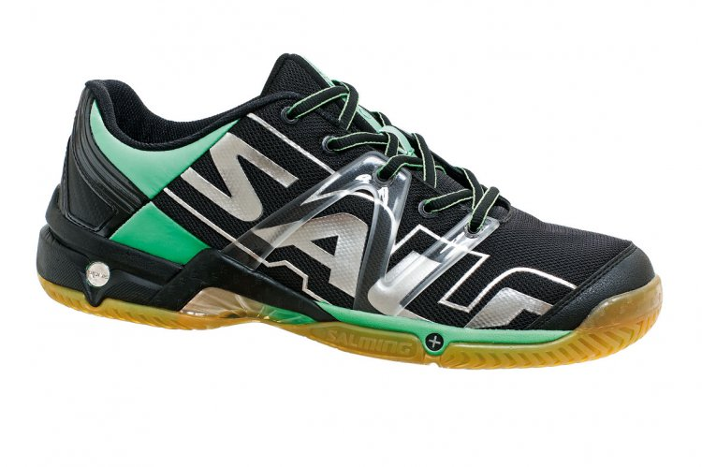
BOTY
Boty na florbal se používají klasické sálové boty s podrážkou upravenou na povrch
v hale, nebo sálové boty od florbalových výrobců se specifickými vlastnostmi pro florbalisty -
BOTY SALMING
BIONICTM - kompletní systém pro tlumení nárazů a odpružení boty. LMS UNITTM - torzní jednotka, která zajišťuje ochranu a stabilitu při bočních pohybech. DURAWEARTM - extrémně odolné materiály a jejich kombinace. ARMOUR SHIELDTM - zesílená vrstva materiálu na špičce a nártu boty. Zvyšuje odolnost proti prodření.

Slide 10
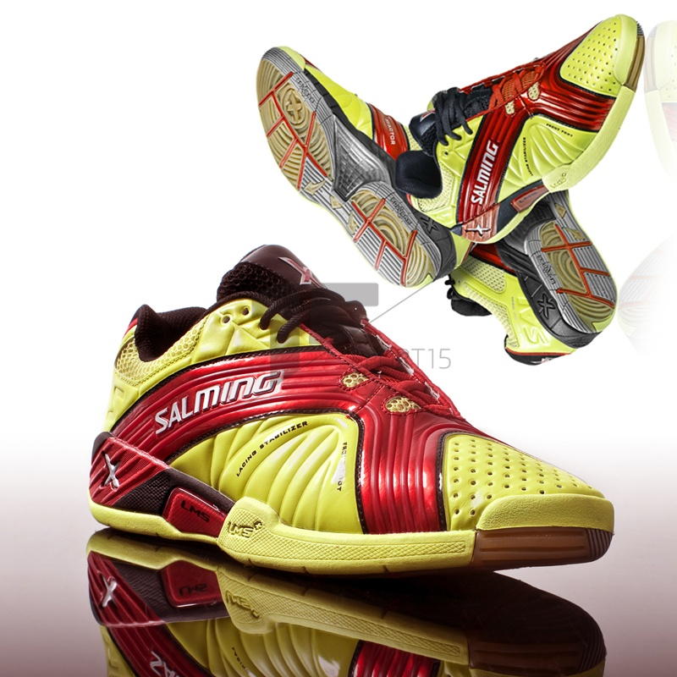
BOTY – florbalové speciály
Špičkové speciální sálové boty vyvinuté ve spolupráci s ortopedickými specialisty švédských Team Ortopedteknik.
Vlastnosti:
R62 – zevní podrážka je vyrobena z odlehčené gumy s dobrou přilnavostí ke všem halovým povrchům.
Reebound Foam – vnitřní podešev je u této boty z pěny RE35 – oproti materiálu EVA bylo dosaženo lepšího odpružení ve špičce boty.
SpeedLite TM – mezipodešev z odlehčeného EVA materiálu – záruka dlouhotrvajícího funkčního odpružení boty.
SpinZone TM – design aplikovaný v přední části boty vnější podrážky napomáhá snadnějšímu provedení rychlých změn směru pohybu při tlaku špičky boty na podložku.
LMS TM – torzní jednotka, která zajišťuje ochranu a stabilitu při bočních pohybech.
T.G.S.62/75 TM – systém stimulující přirozený pohyb chodidla a zároveň zmírňující dopady tření chodidla při bočních pohybech.
RollBar TM – boční část vnější podrážky, která zvětšuje rádius pohybu chodidla. Umožňuje dobré zapření chodidla při jeho vyklonění.
Off Centre Lacing – asymetrické šněrování pro dokonalejší přilnavost boty k noze.
X-Design TM – udržuje chodidlo ve stabilní přirozené poloze, zmírňuje síly působící při změnách směru pohybu zehjména v přední části chodidla.
LMS+ – torzní jednotka, která zajišťuje, aby se chodidlo nedostávalo mimo podrážku.
ErgoHeelCup TM – stabilizuje a fixuje patu. Mírně delší podpatek než u běžných bot.
Cushioning Foam – v patní části boty je pěna C35 – oproti materiálu EVA bylo dosaženo lepšího tlumení nárazů paty.

Slide 11
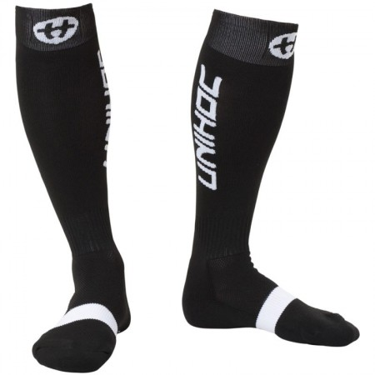
ŠTULPNY
Při hře dochází často k blokování míčku při střelbě soupeře, nebo v soubojích o míček ke kontaktu-úderu florbalky do bérců, což je dosti bolestivé a vzniká lehce poranění kůže
Těmto zraněním se dá částečně předcházet použitím štulpen

Slide 12
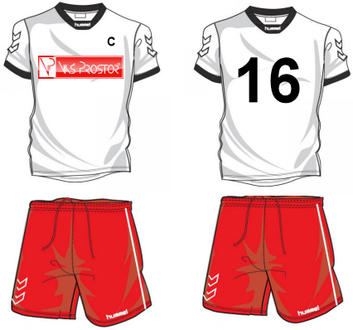
DRES
Dresy jsou vyráběny z materiálů odvádějících pot a rychlejí schnoucích – využití při všech sportovních hrách
Sada: Dres+trenýrky. Profesionální, atraktivní dres s úzkými proužky, barevně odlišenými rukávy a vkládanými díly ze vzdušného, mikroporezního materiálu Coolfit s pohodlným, elastický průkrčníkem do “V”.

Slide 13
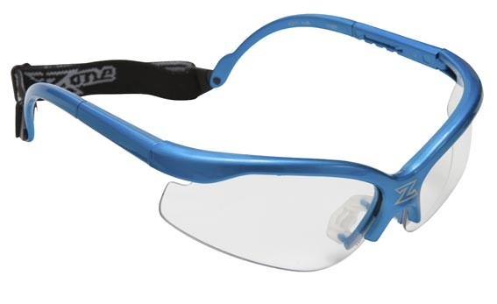
BRÝLE
188,73 km/h = nejtvrdší střela ve florbale
Švéd Mikael „Mille“ Johanssons drží od roku 2003 světový rekord v rychlosti florbalové střelby. Ano, florbalový míček může skutečně letět téměř dvouset kilometrovou rychlostí.
Brýle jsou ochranný doplněk, používaný jak amatérskými hráč tak profesionály
Výborně padnoucí, nerozbitné, nemlžící se ochranné brýle značky Zone. Cirkulace vzduchu, stavitelný zadní pásek. Doporučeno Mezinárodní florbalovou federací.

Slide 14
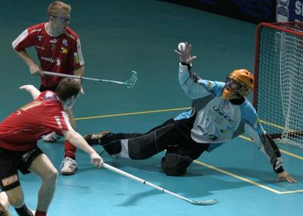
BRANKÁŘ
Role brankáře je v týmu zcela odlišná od ostatních hráčů, jsou na něj kladeny větší nároky – odehraje většinou celý zápas bez střídání a každá jeho chyba je viditelnější a může znamenat jistý gól.
Zápas či trénink má na brankáře jiné nároky po fyzické stránce. Před zahájením tréninku nebo zápasu se brankář věnuje především rozcvičení celého těla, zejména protažení dolních končetin, které jsou v neustálém zatížení
Pohybuje se po kolenou a holeních pomocí odrazů špičky nohy
brankář má výstroj bez které nemůže nastoupit na zápas, a která kryje tělo před střelami soupeře

Slide 15
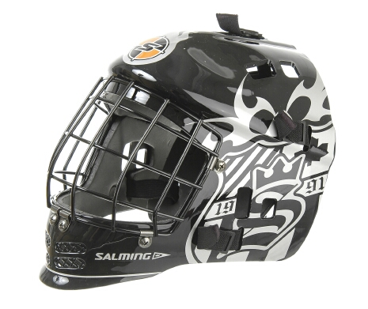
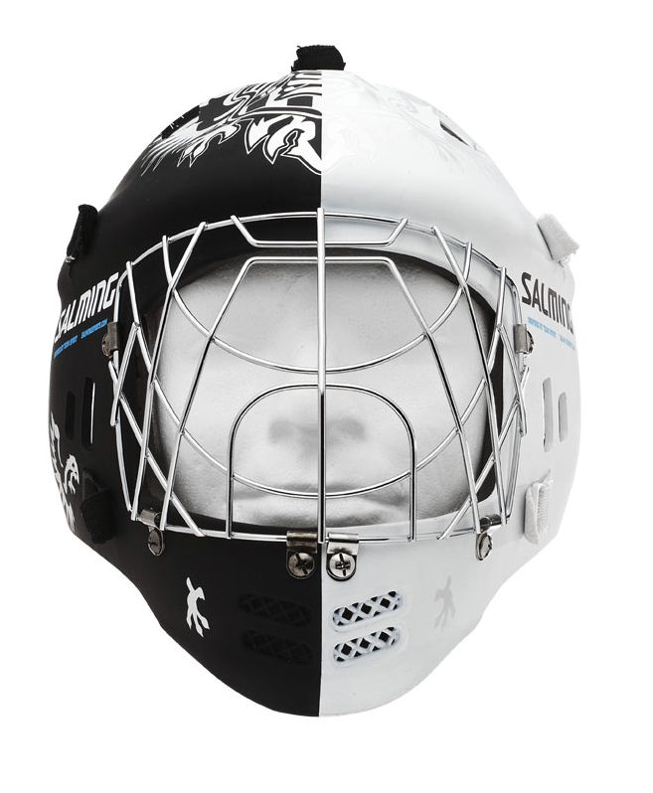
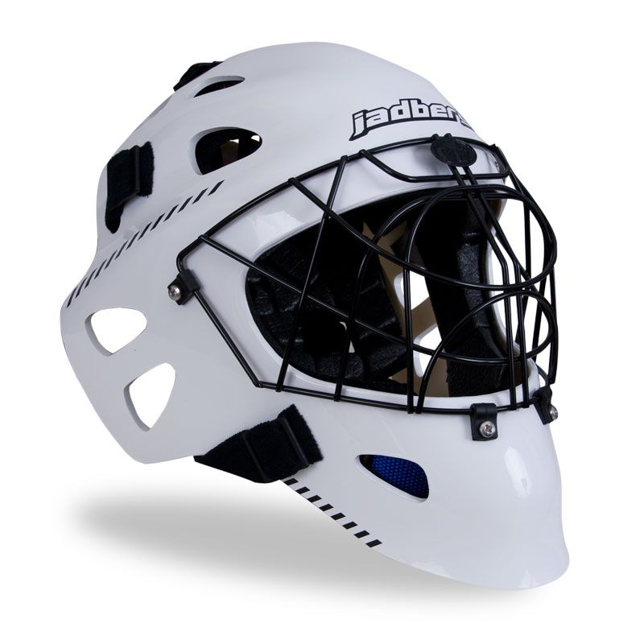
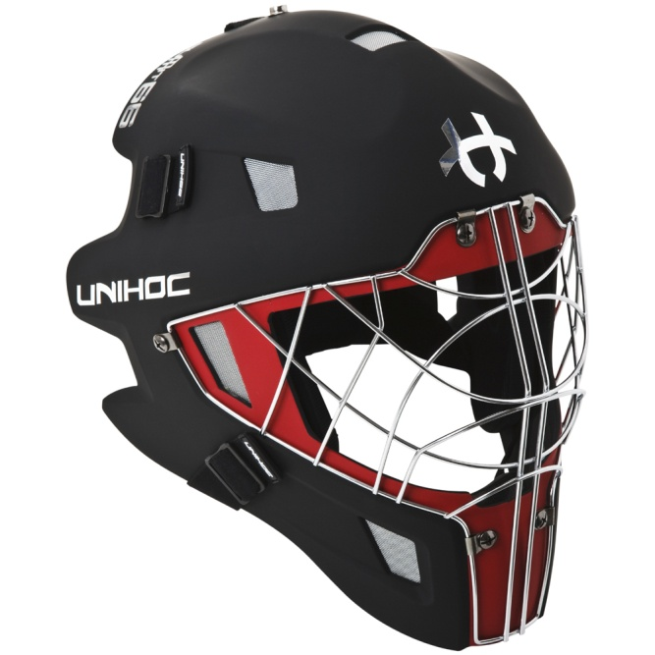
MASKA
Maska účelně chrání hlavu brankáře, rozlišují se především ve své váze, vnitřním polstrováním a tvarem

Slide 16
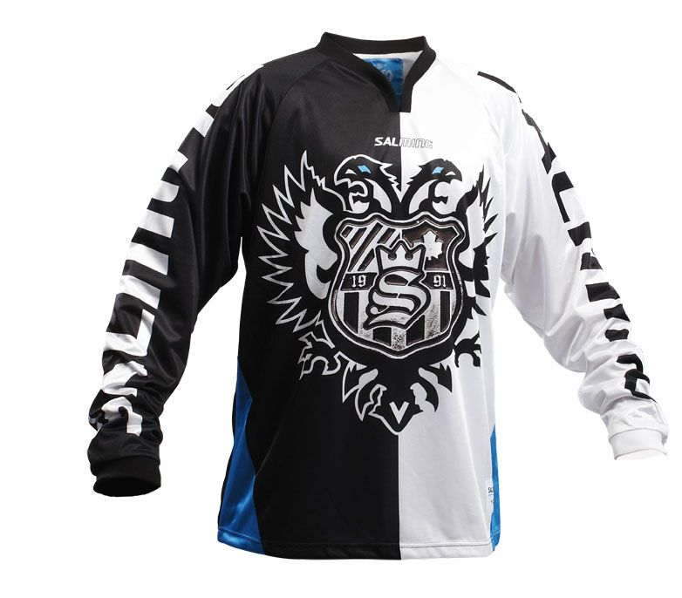
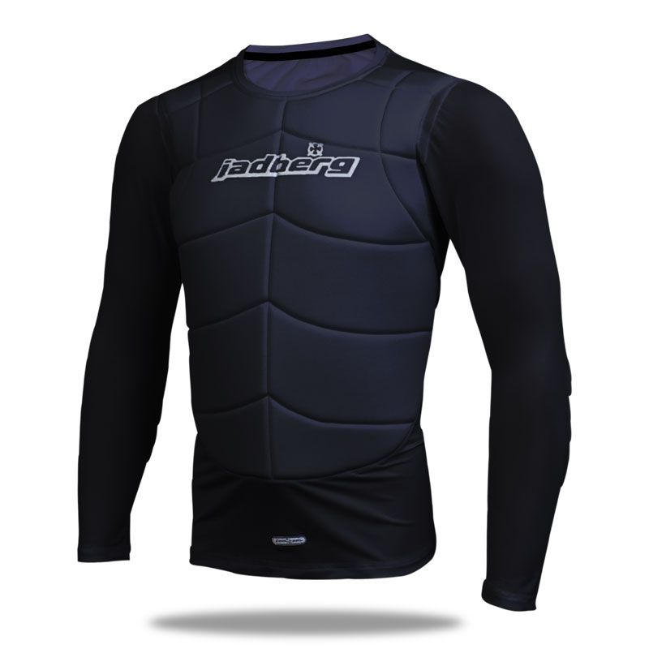
DRES BRANKÁŘE
Dres s polstrováním, dres bez polstrování
Vesta, krátký rukáv, dlouhý rukáv

Slide 17
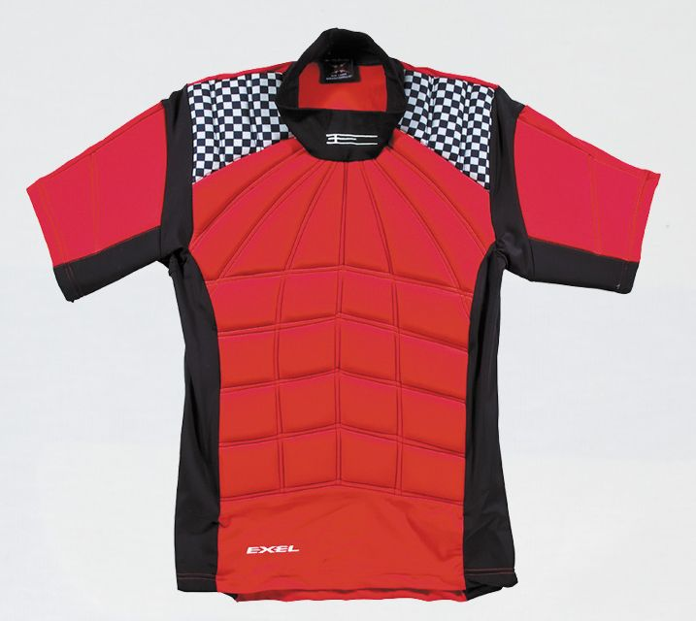
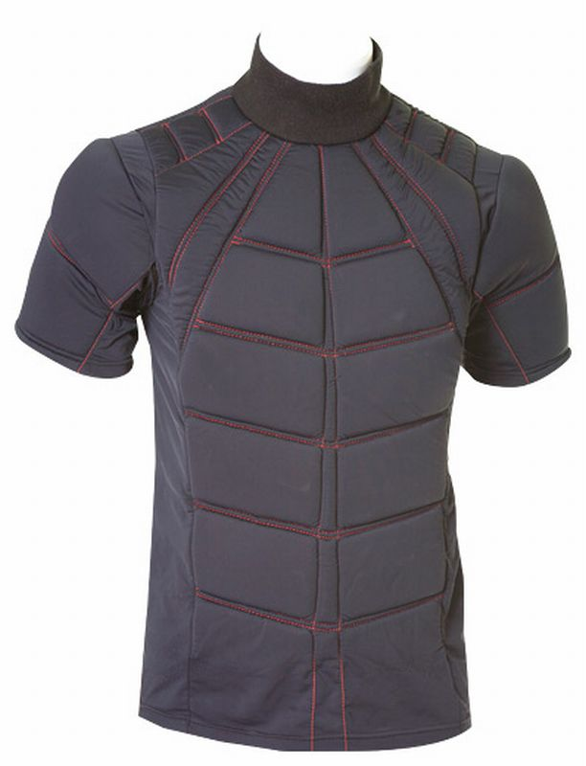
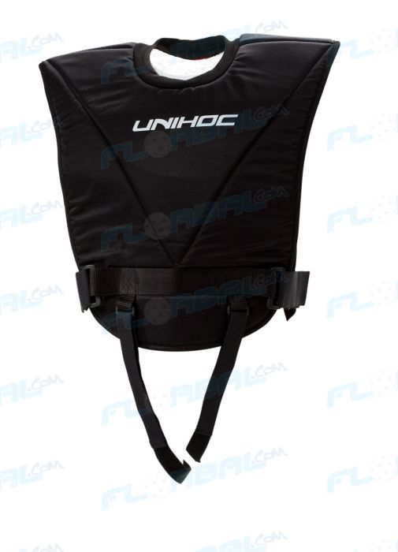
VESTA BARANKÁŘ

Slide 18
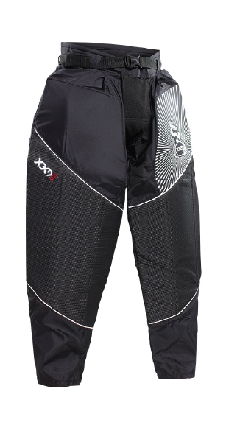
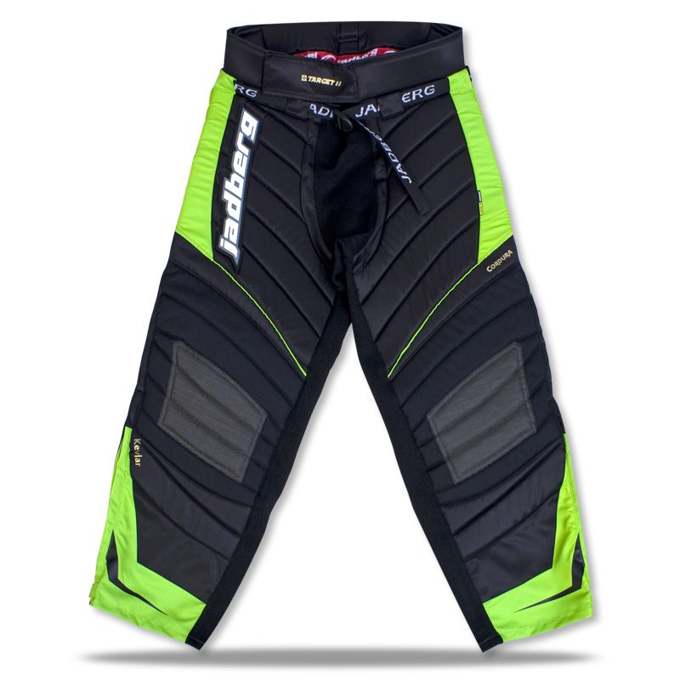
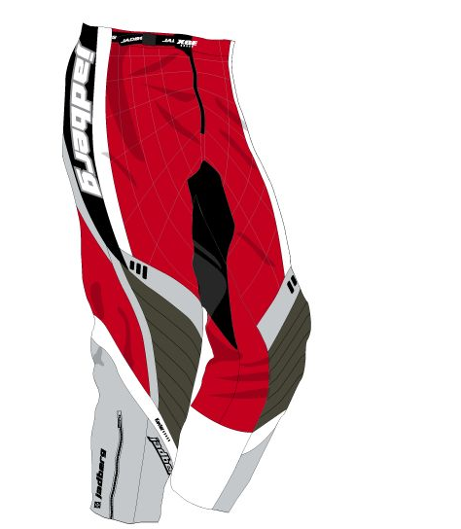
BRANKÁŘSKÉ KALHOTY

Slide 19
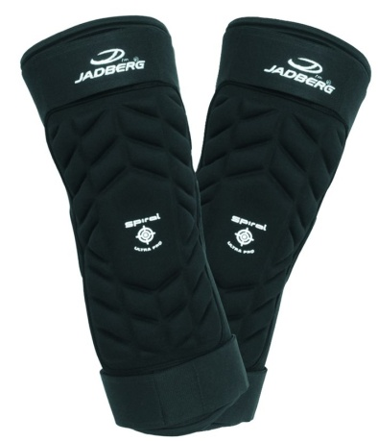
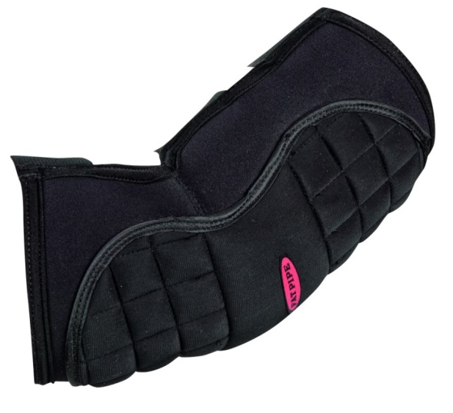
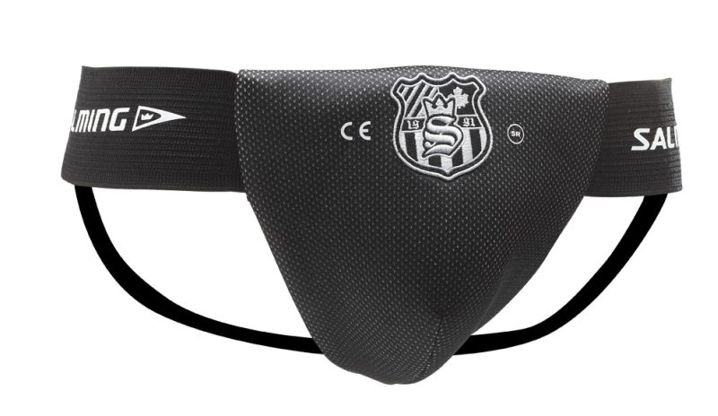
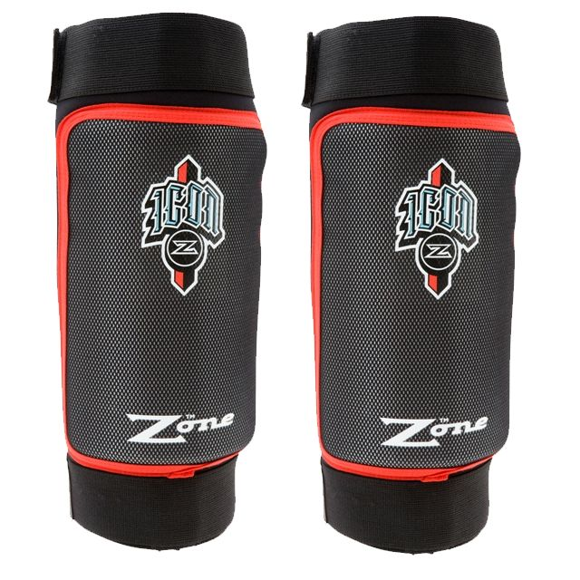
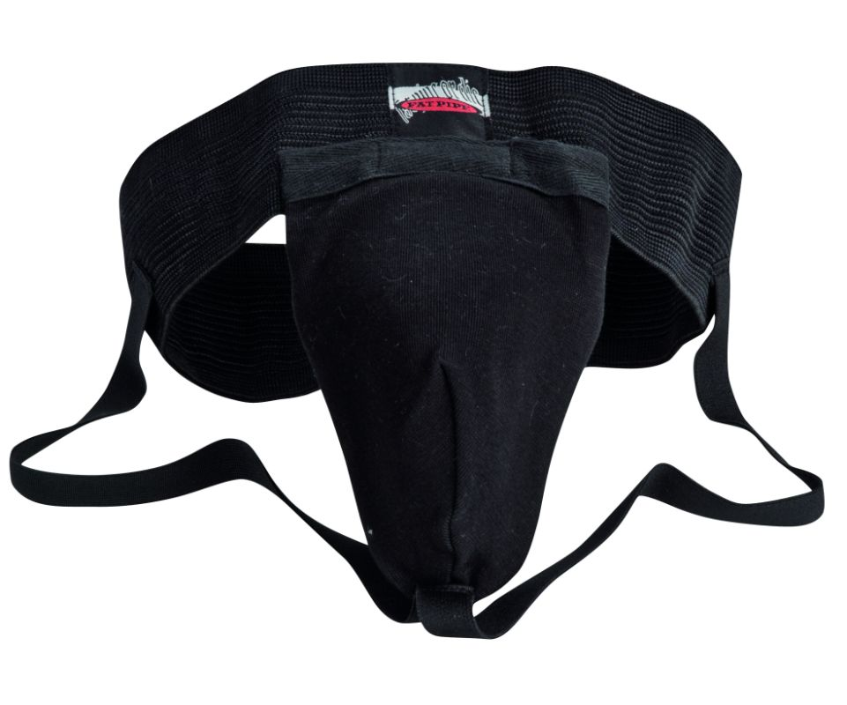
CHRÁNIČE
Chrániče na jednotlivé části těla mohou nahradit kalhoty, nebo polstrovaný dres
Můžeme je také oblékat pod vypolstrované komplety
kolena
lokty
suspenzor

Slide 20
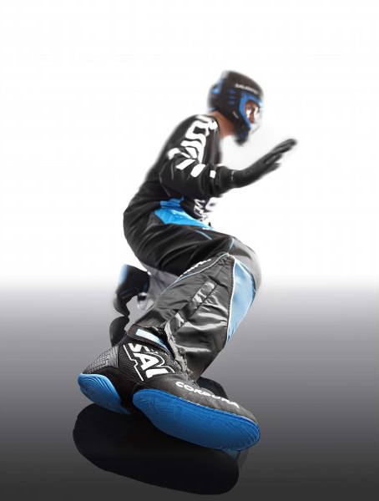
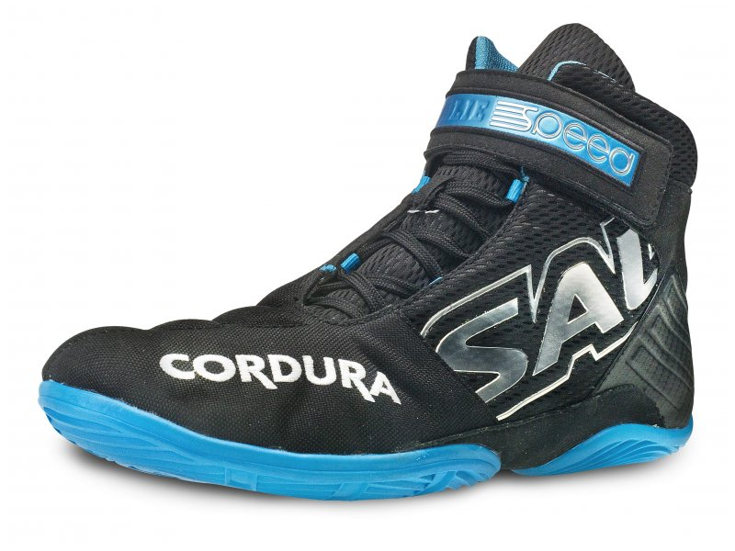
BOTY - brankář
Boty pro brankáře jsou na rozdíl od sálových bot přizpůsobeny pro pohyb brankáře v brankovišti – umožňující boční skluz, fixace v oblasti kotníku

Slide 21
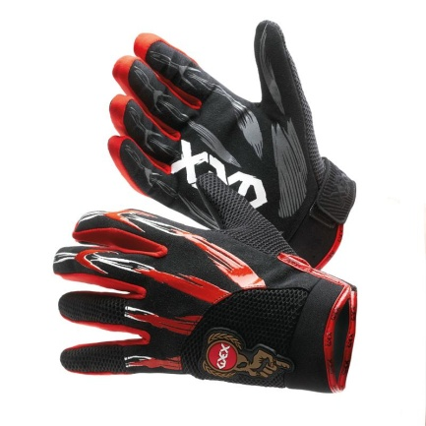
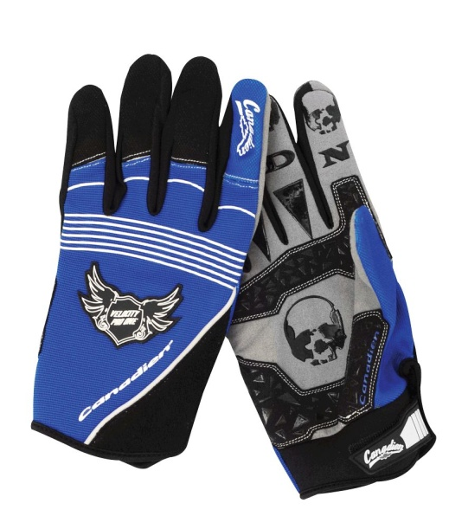
RUKAVICE
Rukavice různých značek a typů mají především vlastnost pohodlnějšího zachycení míčku
Top rukavice X3M.
Jsou vyrobeny z vysoce lepivého materiálu pro komfort při chytání míčku. Zároveň mají antibakteriální ochranu.
Brankářské rukavice Canadien Velocity
Golmanské rukavice v novém designu. Na rukavicích je několik rozdílných materiálů, které mají za úkol úspěšně plnit náročné úkoly. Hřbet rukavice je tvořen pružným prodyšným materiálem který ruku dokonale obepne. Dlaň rukavice je z jemné kůže (velice příjemné na omak) s vycpávkou na zápěstí a pod prsty. Neklouzavost a maximálně jistý úchyp zajišťují prvky ze speciálního neklouzavého materiálu.

Slide 22
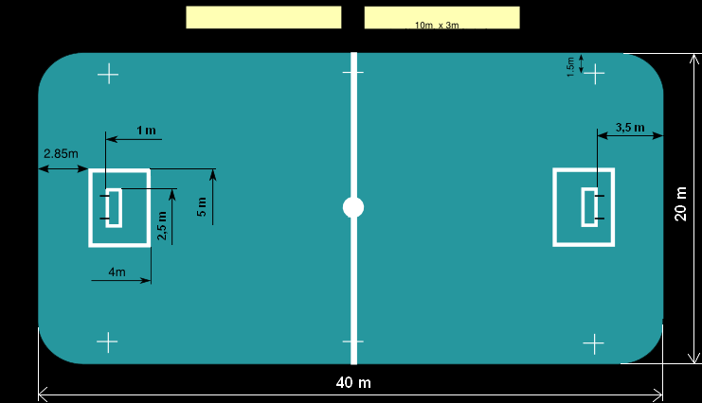
BRANKOVIŠTĚ, HRACÍ PLOCHA
Malé brankoviště - jen pro brankáře, nesmí do něj vstoupit obránce ani útočník
Velké brankoviště - vymezený prostor brankáře pro držení míčku v ruce

Slide 23
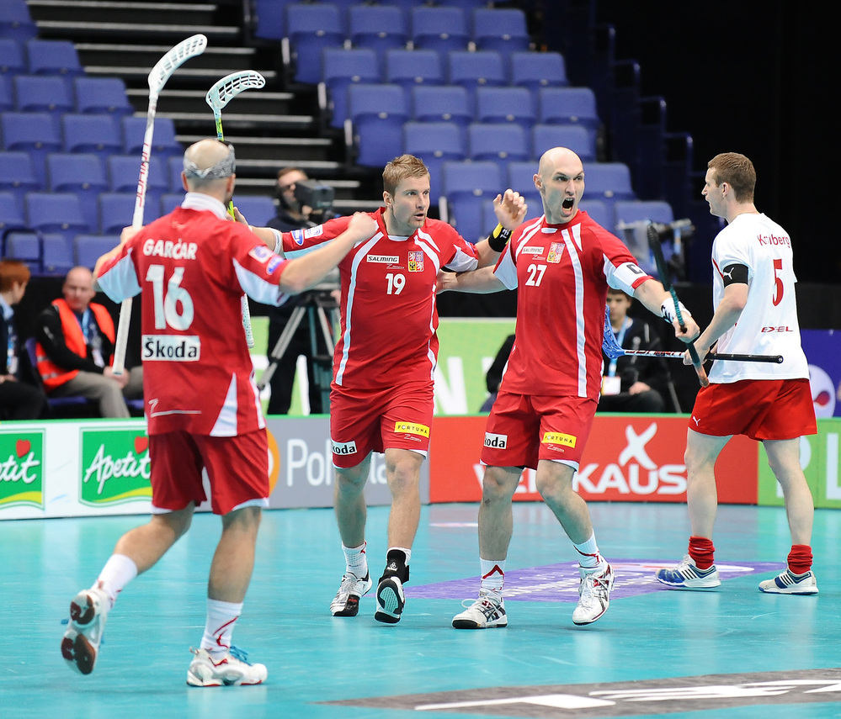
Konec

Slide 24
Použité zdroje
www.google.cz

